Slide 1
Dieses Projekt wurde mit Unterstützung der Europäischen Kommission finanziert. Die Verantwortung für den Inhalt dieser Veröffentlichung tragen allein die Verfasser_innen; die Kommission haftet nicht für die weitere Verwendung der darin enthaltenen Angaben.

Slide 2
ELEKTROAUTOS „Sollen nur noch Elektroautos erlaubt sein?“ MONODIALOG – Lehrermaterial
Autor_innen: Victoria Reinsperger, Universität Graz, Österreich Britta Ehrig, NHL Stenden Hogeschool, Niederlande Jürgen Ehrenmüller, Westböhmische Universität in Pilsen, Tschechien Stephan Schicker, Universität Graz, Österreich Muhammed Akbulut, Universität Graz, Österreich Sabine Schmölzer-Eibinger, Universität Graz, Österreich

Slide 3
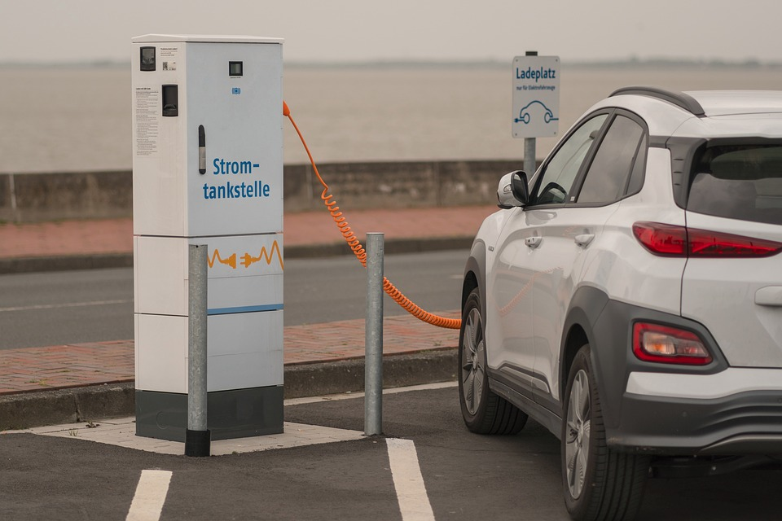
Bildimpuls: Teil 1; A1
Bildquelle: https://pixabay.com/de/photos/ladestation-e-mobilit%c3%a4t-lades%c3%a4ule-5212924/ [26.04.2022].

Slide 5
Wie stehst du dazu?
Tische bitte zurückschieben und eine Reihe in der Mitte der Klasse bilden!

Slide 6
Wie steht du dazu?
Stimmst du zu? → ein Schritt nach vorne
Stimmst du nicht zu? → ein Schritt nach hinten
stimme nicht zu
stimme zu

Slide 7
Wie stehst du dazu?
Stimmst du zu? → ein Schritt nach vorne
Stimmst du nicht zu? → ein Schritt nach hinten
stimme nicht zu
stimme zu

Slide 8
Wie stehst du dazu?
Dasselbe passiert bei der nächsten Aussage.

Slide 9
Wie stehst du dazu?
Dasselbe passiert bei der nächsten Aussage.

Slide 10
Wie stehst du dazu?
… bis am Ende alle auf unterschiedlichen Positionen im Raum stehen.

Slide 11
Alles klar? Dann kann es losgehen!

Slide 12
Wie stehst du dazu?
1. Niedrige Emissionen (CO2, Feinstaub, Stickoxid) beim Autofahren sind mir wichtig.

Slide 13
Wie stehst du dazu?
2. Ich möchte ein eigenes Auto haben und nicht immer auf Car-Sharing oder öffentliche Verkehrsmittel angewiesen sein.

Slide 14
Wie stehst du dazu?
3. Die Vorab-Planung von Tank- bzw. Lademöglichkeiten auf längeren Strecken ist für mich in Ordnung.

Slide 15
Wie stehst du dazu?
4. Die Umweltverträglichkeit eines Autos ist mir wichtiger als der Kaufpreis.

Slide 16
Wie stehst du dazu?
5. E-Autos haben insgesamt weniger schlechte Auswirkungen auf die Umwelt als Autos mit Verbrennungsmotoren.

Slide 17
Wie stehst du dazu?
6. Die Produktionsbedingungen von Batterien sind nicht schlechter als die Bedingungen beim Gewinn von Rohöl.

Slide 18
Wie stehst du dazu?
7. Lokale Überlastungen des Stromnetzes und damit verbundene längere Stromausfälle müssen wir zukünftig in Kauf nehmen.

Slide 19
Wie stehst du dazu?
8. Durch technische Fortschritte wird E-Mobilität bald noch effizienter und damit auch massentauglich werden.

Slide 20
Wie stehst du dazu?
9. E-Mobilität ist ein wichtiger Schritt im Kampf gegen die Klimakrise.

Slide 21
Wo stehen du und die anderen jetzt?

